Slide 1
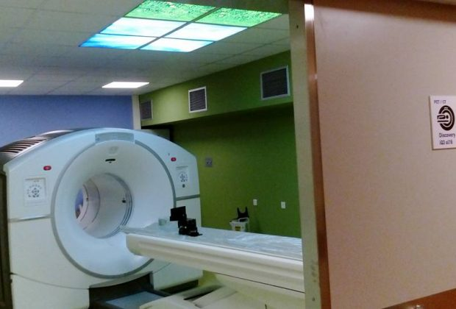
Positron Emission Tomography - PET/CT
Βασικές Αρχές – Κλινικές Ενδείξεις
Νίκος Παπαθανασίου
Επικ. Καθηγητής Πυρηνικής Ιατρικής

Slide 2
Πυρηνική Ιατρική
gamma rays
Notes:
Το PET/CT ακολουθεί τους κλασικούς δρόμους της Πυρηνικής Ιατρικής .
Χορηγούμε στον ασθενή μια ραδιενεργή ουσία και, μέσω της εκπομπής γ-ακτινοβολίας, βλέπουμε σε ποια σημεία του σώματος έχει κατανεμηθεί.
Ακριβώς από τις εντοπίσεις της ουσίας αυτής στον οργανισμό, θα βγάλουμε τα τελικά μας συμπεράσματα.

Slide 3
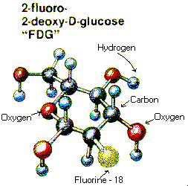
FDG-PET βασικές αρχές
Συσσώρευση (trapping) της FDG σε (νεοπλασματικά) κύτταρα με αυξημένο μεταβολισμό
511 KeV
Cancer Cell
Glucose Transporter
(GLUT-1)
Hexokinase
¹⁸FDG-6-P
¹⁸FDG
Phosphatase
e⁺
e⁻
¹⁸FDG molecule
(sugar analogue)
511 KeV
Notes:
Η ουσία που κατεξοχήν χρησιμοποιούμε στο ΠΕΤ είναι η FDG: ραδιενεργή γλυκόζη ραδιενεργή ζάχαρη.
Χορηγείται ενδοφλεβίως στον ασθενή κ συσσωρεύεται μέσα στα καρκινικά κύτταρα.
Τα καρκινικά κύτταρα πολλαπλασιάζονται με ταχύτατο ανεξέλεγκτο ρυθμό κ έχουν υψηλές ενεργειακές απαιτήσεις.
Χρειάζονται πολύ καύσιμο σάκχαρο, προκειμένου να καλύψουν τις ενεργειακές τους ανάγκες.
Η FDG μπαίνει μέσα στο καρκινικό κύτταρο μέσω του μεταφορικού συστήματος της γλυκόζης, το οποίο υπερεκφράζεται στο καρκινικό κύτταρο.
Φωσφορυλιώνεται, αλλά σε αντίθεση με την κανονική γλυκόζη, η φωσφορυλιωμένη FDG δεν μπαίνει στον κύκλο του Krebs, δεν μεταβολίζεται περεταίρω.
Έτσι παγιδεύεται μέσα στο κυτταρόπλασμα κ εκπέμπει, στη συνεχεία, το σήμα που ανιχνεύεται από τους τομογράφους PET/CT.

Slide 4
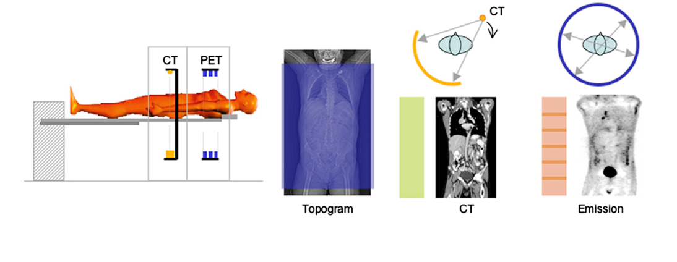
PET/CT η εξέταση
Notes:
Στην πράξη, χορηγούμε την FDG ενδοφλεβίως, την αφήνουμε να κατανεμηθεί στο σώμα του ασθενή & μετά από 1 περίπου ώρα πραγματοποιείται η απεικόνιση.
Η απεικόνιση είναι ολοσωματική στο ΠΕΤ, από τη βάση του κρανίου έως το ανώτερο τριτημόριο των μηρών.
Πρώτα, γίνεται η CT μέσα σε ελάχιστα δευτερόλεπτα.
Μετά, ακολουθεί, η ΡΕΤ για να δούμε σε ποια σημεία του σώματος έχει πάει η FDG.

Slide 5
FDG PET/CT: οι εικόνες
Εικόνα MIP
CT
CT
PET
PET
fused PET/CT
ΑδενοCa Πνεύμονα με εκτεταμένη λεμφαδενική νόσο
Notes:
Εικόνες PET/CT.
Κλασικές εικόνες αξονικής τομογραφίας.
Διογκωμένους υπερκλείδιοι λεμφαδένες κ διογκωμένοι λεμφαδένες στο μεσοθωράκιο, αμφοτερόπλευρα, παρά τραχεία κ τα μεγάλα αγγεία.
«Ασπρόμαυρες» εικόνες ΠΕΤ, που επισημαίνουν περιοχές αυξημένου μεταβολισμού αλλά στερούνται ανατομικών προσδιορισμών.
Εικόνες σύντηξης-fusion, στις οποίες επι-προβάλλεται το PET με τη CT.
Παίρνουμε ταυτόχρονα πληροφορία για το μέγεθος, τη μορφολογία, την εντόπιση των βλαβών, αλλά και για τη μεταβολική τους δραστηριότητα.
Όλα αυτά γίνονται με ολόσωμη 3D απεικόνιση του ασθενή, που χαρτογραφεί τη έκταση της νεοπλασματικής νόσου.

Slide 6
FDG - PET/CT: οι εικόνες
Rotating 3D-MIP εικόνες (Maximum Intensity Projection)
ΑδενοCa Πνεύμονα με διηθημένους λεμφαδένες
Φυσιολογικός Ασθενής
Notes:
Για να αναγνωρίσουμε το παθολογικό, πρέπει να εξοικειωθούμε με τη φυσιολογική μελέτη.
Φυσιολογικά, πολύ έντονη περιοχή στο ΠΕΤ είναι ο εγκέφαλος γιατί ικανοποίει τις υψηλές μεταβολικές του ανάγκες σχεδόν εξολοκλήρου με γλυκόζη.
Έντονη είναι η απεικόνιση του πυελοκαλυκικού συστήματος κ της κύστης καθώς η FDG είναι ένα σάκχαρο, που αποβάλλεται με σπειραματική διήθηση.

Slide 7
Η μεγάλη πλειοψηφία των λεμφωμάτων προσλαμβάνουν την FDG
Hodgkin L
DLBCL
Follicular L
Εξαιρέσεις: MALT, Small lymphocytic lymphoma
Barrington et al J Clin Oncol 2014
Notes:
Τα λεμφώματα προσλαμβάνουν την FDG.
Η ΠΕΤ είναι μέθοδος εκλογής για την απεικόνιση τους.
Η έντονη πρόσληψη περιλαμβάνει τις συνήθεις κατηγορίες του Hodgkin, του DLBCL και του οζώδους λεμφώματος.

Slide 8
FDG-PET/CT & Λέμφωμα Hodgkin Αρχική Σταδιοποίηση
Αυξημένη Ευαισθησία στην ανίχνευση Λεμφαδενικής & Εξωλεμφαδενικής νόσου (σπλήνας, οστικός μυελός, ήπαρ..)
Άνοδος του κλινικού σταδίου (upstaging): 15-30% ασθενών
Τροποποίηση θεραπείας: 10-20% ασθενών
El-Galaly et al Sem Nuc Med 2018
Barrington et al J Clin Oncol 2014

Slide 9
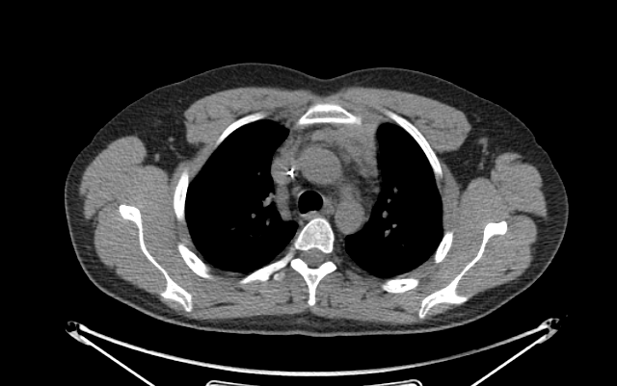
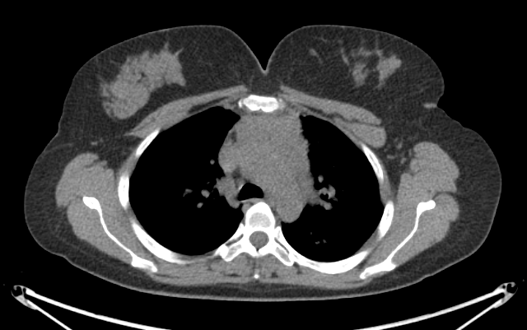
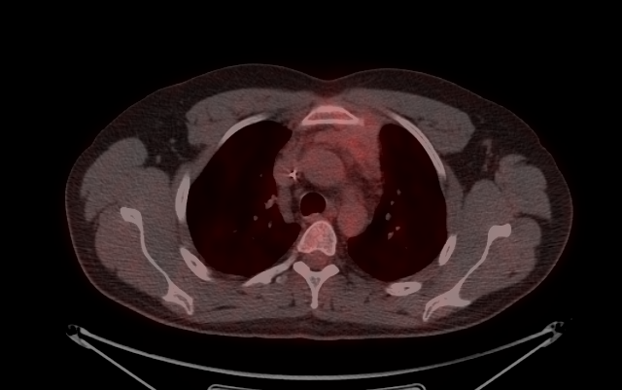
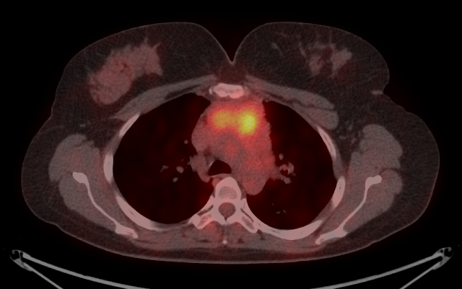
Επανεκτίμηση μετά από θεραπεία
“Standard of care for remission assessment in FDG-avid lymphoma”
ΔΔ υπολειπόμενης μάζας: βιώσιμος/νεοπλασματικός ή ουλώδης ιστός
Notes:
Είναι ιδιαίτερα χρήσιμη όταν παραμένει υπολειπόμενη μάζα μετά το τέλος της θεραπείας για να διαπιστωθεί αν αντιστοιχεί σε μεταβολικά ενεργή νόσο ή σε ουλώδη ιστό.

Slide 10
PET & Λέμφωμα: Εφαρμογές
Αρχική Σταδιοποίηση
Αξιολόγηση ανταπόκρισης στο πέρας της θεραπείας
(ΔΔ υπολειπόμενης μάζας: νόσος ή ουλώδης ιστός)
Πρώιμη εκτίμηση της ανταπόκρισης στη θεραπεία
(Interim PET)

Slide 11
Μη Μικροκυτταρικός Καρκίνος Πνεύμονα
Non Small Cell Lung Cancer (NSCLC)
NSCLC : 85% του Ca πνεύμονα
Πλακώδες (~30%)
Αδενοκαρκίνωμα (~40%)
κεντρική εντόπιση
απόφραξη-ατελεκτασία
περιφερικά
παραγωγή βλέννης
συχνές Μεταστάσεις

Slide 12
1,2 cm
Άνδρας, 68 ετών, Καπνιστής
Είναι καρκίνος πνεύμονα ?
PET/CT στην εκτίμηση του μονήρους πνευμονικού όζου για Ca
Ευαισθησία ~90%
Ειδικότητα άνω του 80%

Slide 13
The 8th Edition of the TΝM staging system for Lung Cancer
T Tumor
N Nodes
M Metastases
Notes:
.
Το ΤΝΜ προέρχεται από τα αρχικά αυτών των λέξεων.
Τ Tumor, που δίνει πληροφορίες για τον πρωτοπαθή όγκο, το μέγεθός του και την πιθανή διήθηση παρακείμενων δομών.
Ν Nodes, που αφορά τυχών διηθημένους λεμφαδένες στις πνευμονικές πύλες ή στο μεσοθωράκιο.
Και Μ, που αφορά τις απομακρυσμένες μεταστάσεις.

Slide 14
ΤΝΜ-8
Notes:
Ασθενής με μάζα ΑΡ άνω λοβού, διηθημένους σύστοιχους πυλαίους και μεσοθωρακικούς λεμφαδένες και μεταστατική νόσο στο ήπαρ και στον σκελετό.

Slide 15
… PET/CT συνιστάται στην αρχική σταδιοποίηση
& για την επιλογή κατάλληλου σημείου βιοψίας
Notes:
15

